Slide 1
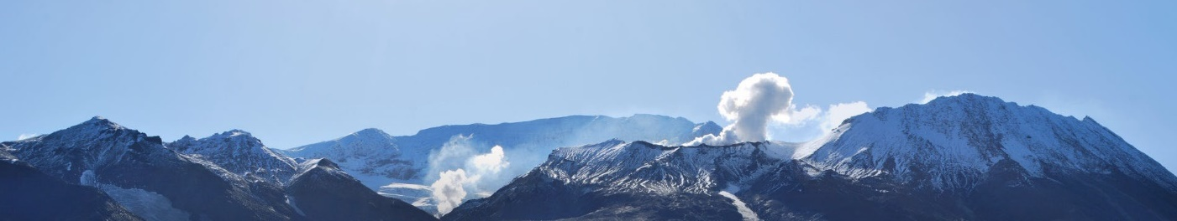

ИГМ СО РАН
Минералогическая зональность верхних «медистых» руд Октябрьского месторождения
Толстых Н.Д., Кузьмин И.А., Подлипский М.Ю., Петрова Д.Д.
Металлогения древних и современных океанов-2026»
(20–24 апреля 2026 г., Миасс)

Slide 2
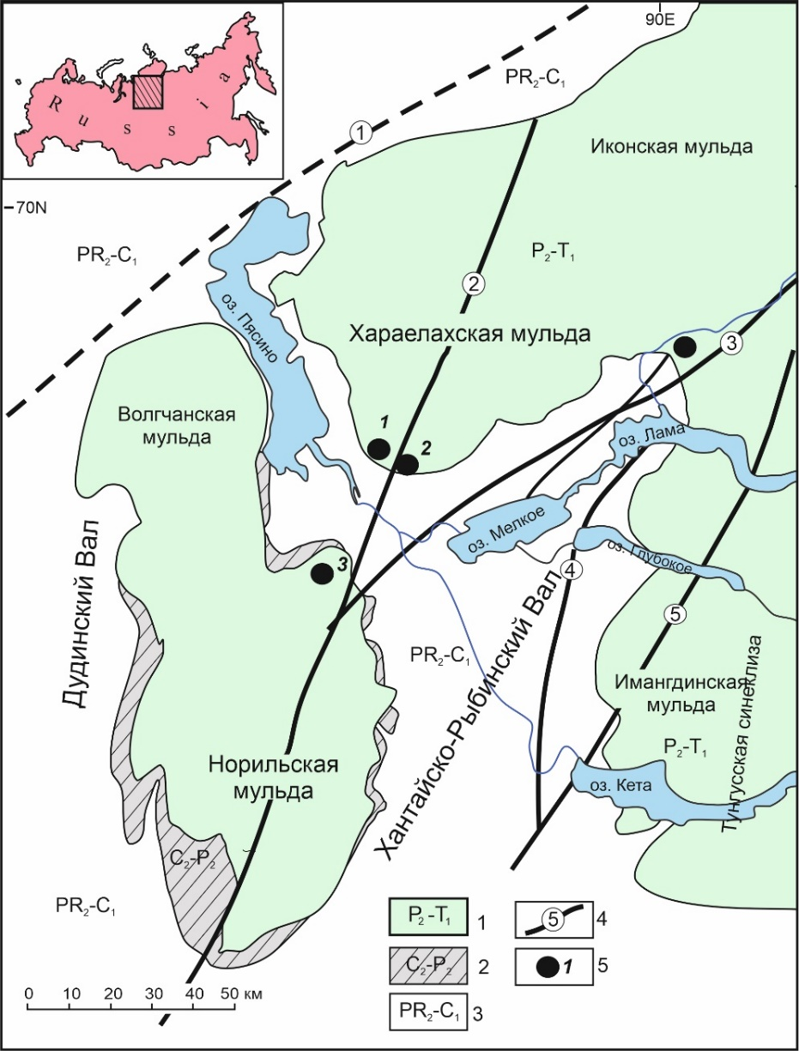
Геологическое положение
Зона сочленения Западно-Сибирской плиты, Сибирской Платформы и Енисей-Хатангского рифтогенного прогиба
(Золотухин и др., 1975; Струнин и др., 1994).
Мульды заполнены вулканическими породами, поднятия сложены палеозойскими терригенно-осадочными породами
(Годлевский, 1959; Генкин и др., 1981; Налдретт, 2003, Криволуцкая, 2014 и др.).
1 – вулканические породы трапповой формации
2 – Угольсодержащие породы Тунгусской серии
3 – Терригенно-осадочные породы
4 – Глубинные разломы
5- Интрузии: 1 Хараелахская; 2 талнахская; 3 Норильск1

Slide 3
Генетические типы руд Норильских месторождений
4 морфогенетических типа руд
(Генкин и др. 1984; Лихачёв, 2006; Спиридонов и др., 2007;
Tolstykh et al., 2019,2020,2021,2022 и др.)
Массивные
Пирротиновые
Халькопиритовые
Кубанитовые
Моихукитовые, Талнахитовые
2. Вкрапленные
Локализуются в нижних частях дифференцированных интрузий в пикритовых и такситовых габбро-долеритах. Основной рудный горизонт. Концентрации Pt и Pd - 2-5 г/т.
3. Малосульфидные
Маломощный горизонт в верхней габбровой серии.
Горизонт не выдержан по простиранию, его мощность редко превышает 0,5м. Концентрации Pt и Pd 10-20 г/т (до 60 г/т).
4. «Медистые» (прожилково-вкрапленные)
Формируют ореолы в метасоматически-измененных вмещающих породах вокруг массивных руд (нижний экзоконтакт) и мощные ореолы до 250 м в роговиках над Хараелахской интрузией (верхний экзоконтакт); изолированы от массивных руд.

Slide 4
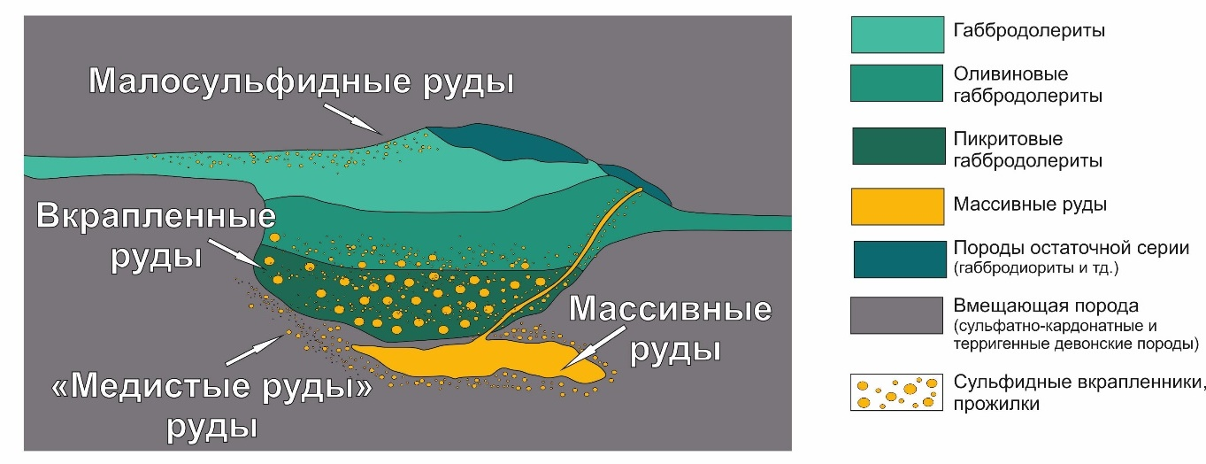
Имеющиеся представления о медистых рудах
(Налдретт, 2003)

Slide 5
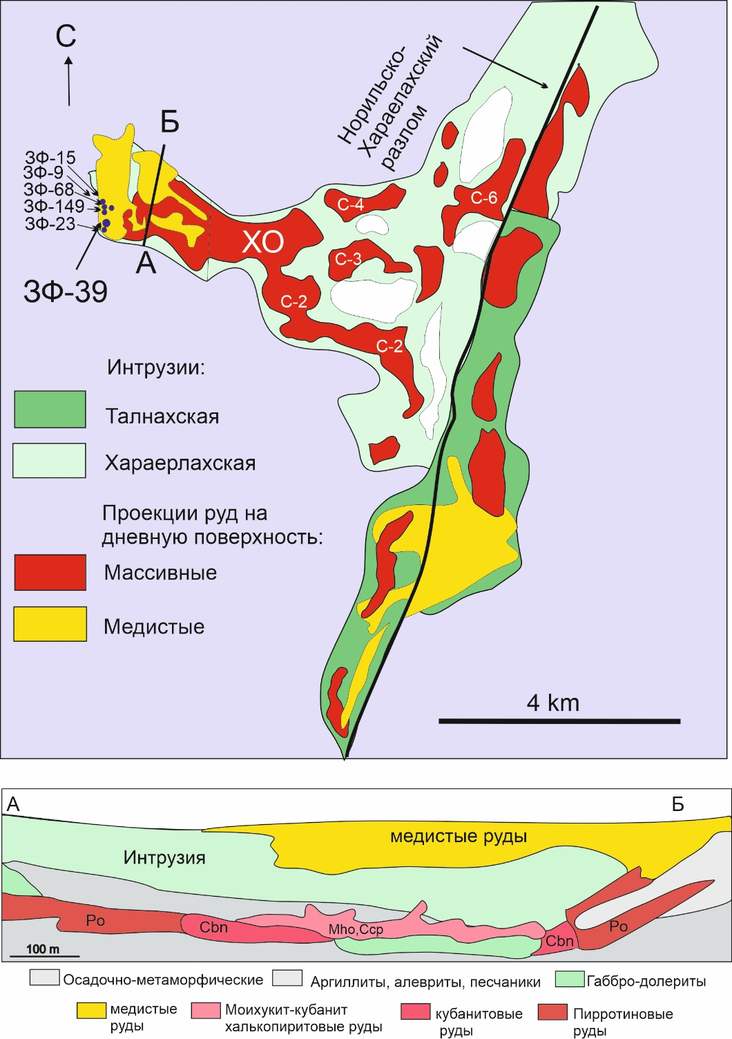
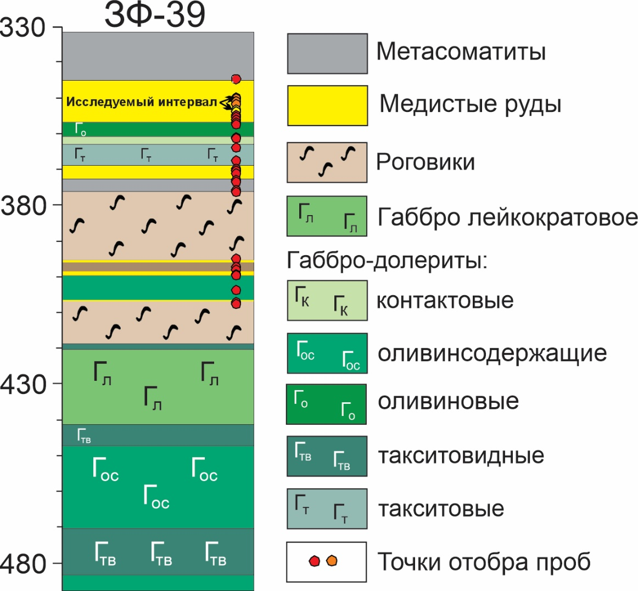
И. Кузьмин
Положение исследуемой скважины СФ-39
До 250 м
2-3 м
Струнин и др., 1994;
Стехин, 1994;
Крылов, Никулин, 2023
Роговики: пироксен-полевошпатовые, пироксен-плагиоклазовые;
Метасоматиты: гранат-эпидот-ангидрит-хлорит-пироксеновый скарн;
Габбро лейкократовое: + габбро-пегматит
Директору департамента минеральных ресурсов «Норильский Никель» А.А. Карпузову, сотрудникам ООО НН «Технические Сервисы»

Slide 6
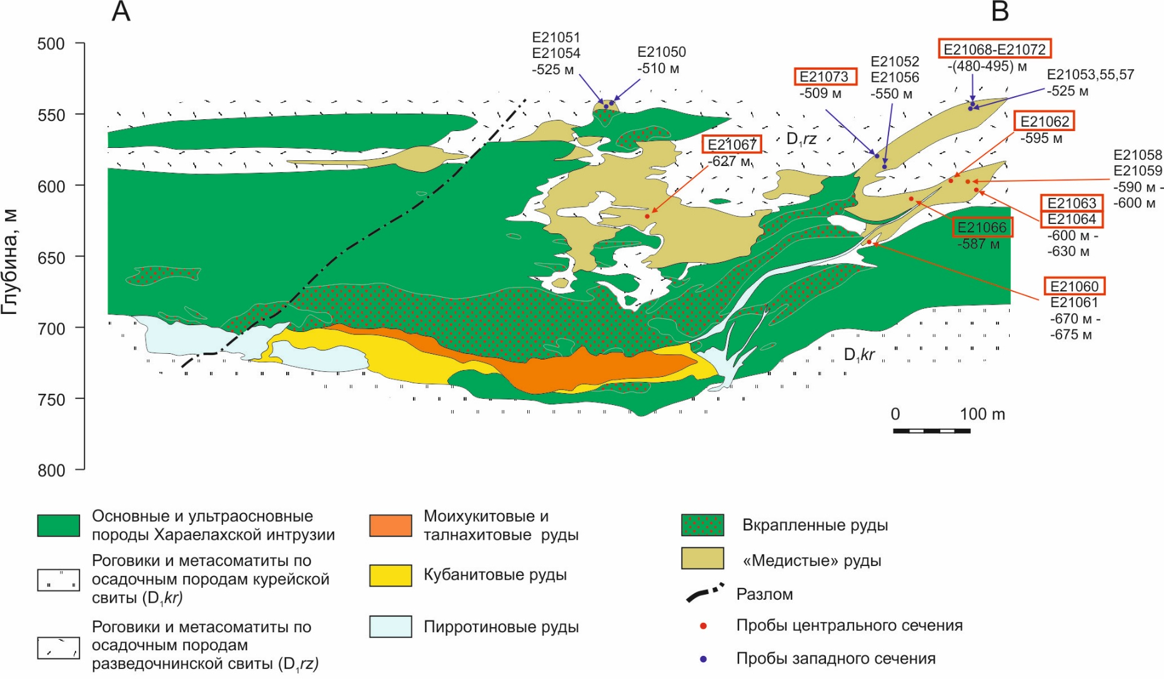
Разрезы руд Октябрьского месторождения
Калугин, 2023
Швецова Е.

Slide 7
Имеющиеся представления о медистых рудах
«Медистые»: Cu/Ni ∼ 1-12; Ni/Сu ∼0,2; 4 % от общих запасов Cu и Ni (Дистлер и др., 1988; Kunilov, 1994; Kozyrev et al., 2002; Sluzhenikin et al., 2014; Sluzhenikin, Mokhov, 2015; Brovchenko, 2025)
Разновидности руд:
Ccp-Pyh; Pyh-Ccp (котульскит, меренскиит, фрудит и куперит);
Pn-Ml-Ccp (котульскит, теларгполит, сопчеит, мончеит, куперит) (Kozyrev et al., 2002).
Характеристика: PPGE/IPGE+Rh = 20-60 (Sluzhenikin et al., 2014);
Минералого-геохимическая зональность: возрастание Cu (халькопирита) и концентрации Ni в Pn к перефирии (Sluzhenikin, Mokhov, 2015);
Проблема. Несоответствие мощностей рудных роговиков (250 м) и объема интрузии. сульфидная и силикатная массы не находятся в геохимическом равновесии (Fedorenko, 1994; Годлевский и др., 1962; Лихачев, 1992).

Slide 8
гипотезы формирования медистых руд
Гипотеза 1.«Закачка» рудного вещества по разломам в пористое пространство между слоями осадочных пород (Кунилов и др., 1989), подчеркнул зависимость состава руд от состава вмещающих пород (Kunilov, 1994);
Гипотеза 2. Несоответствие объемов объясняется «конвективной циркуляцией» магматического потока от магматической колонны к ее фронтальной части и обратно (Лихачев, 1992; Likhachev, 1994);
Гипотеза 3. Рудное тело О-Х Октябрьского месторождения при кристаллизации отделяло флюидонасыщенные расплавы, обогащенные Cu и ЭПГ, которые просачивались в пористые вмещающие породы (Налдретт, 2003);
Гипотеза 4. Метаморфо-метасоматическое происхождение медистых руд (Золотухин, 1978; Мирошникова, 2017);
Гипотеза 5. Динамическое внедрение сульфидного флюидонасыщенного расплава под давлением в осадочные породы, подвергающиеся плавлению (Barnes et al., 2023);

Slide 9
Основные вопросы
Являются ли они метасоматическими по происхождению или имеют магматический генезис;
Связано ли их формирование с длительным внедрением сульфидных расплавов или они являются инъекциями остаточных расплавов, формирующих гигантское рудное тело Х-О Хараелахской интрузии, расположенное в нижнем эндо- и экзоконтакте;
Являются ли они независимыми от других типов руд (массивных и вкрапленных) или генетически связаны с ними единым процессом фракционирования (как показано на схеме Талнахской интрузии);
Идентична ли природа «верхних» и «нижних» медистых руд;
Ответы на эти вопросы направлены на формирование непротиворечивой модели образования «медистых» руд Талнахского рудного узла.

Slide 10
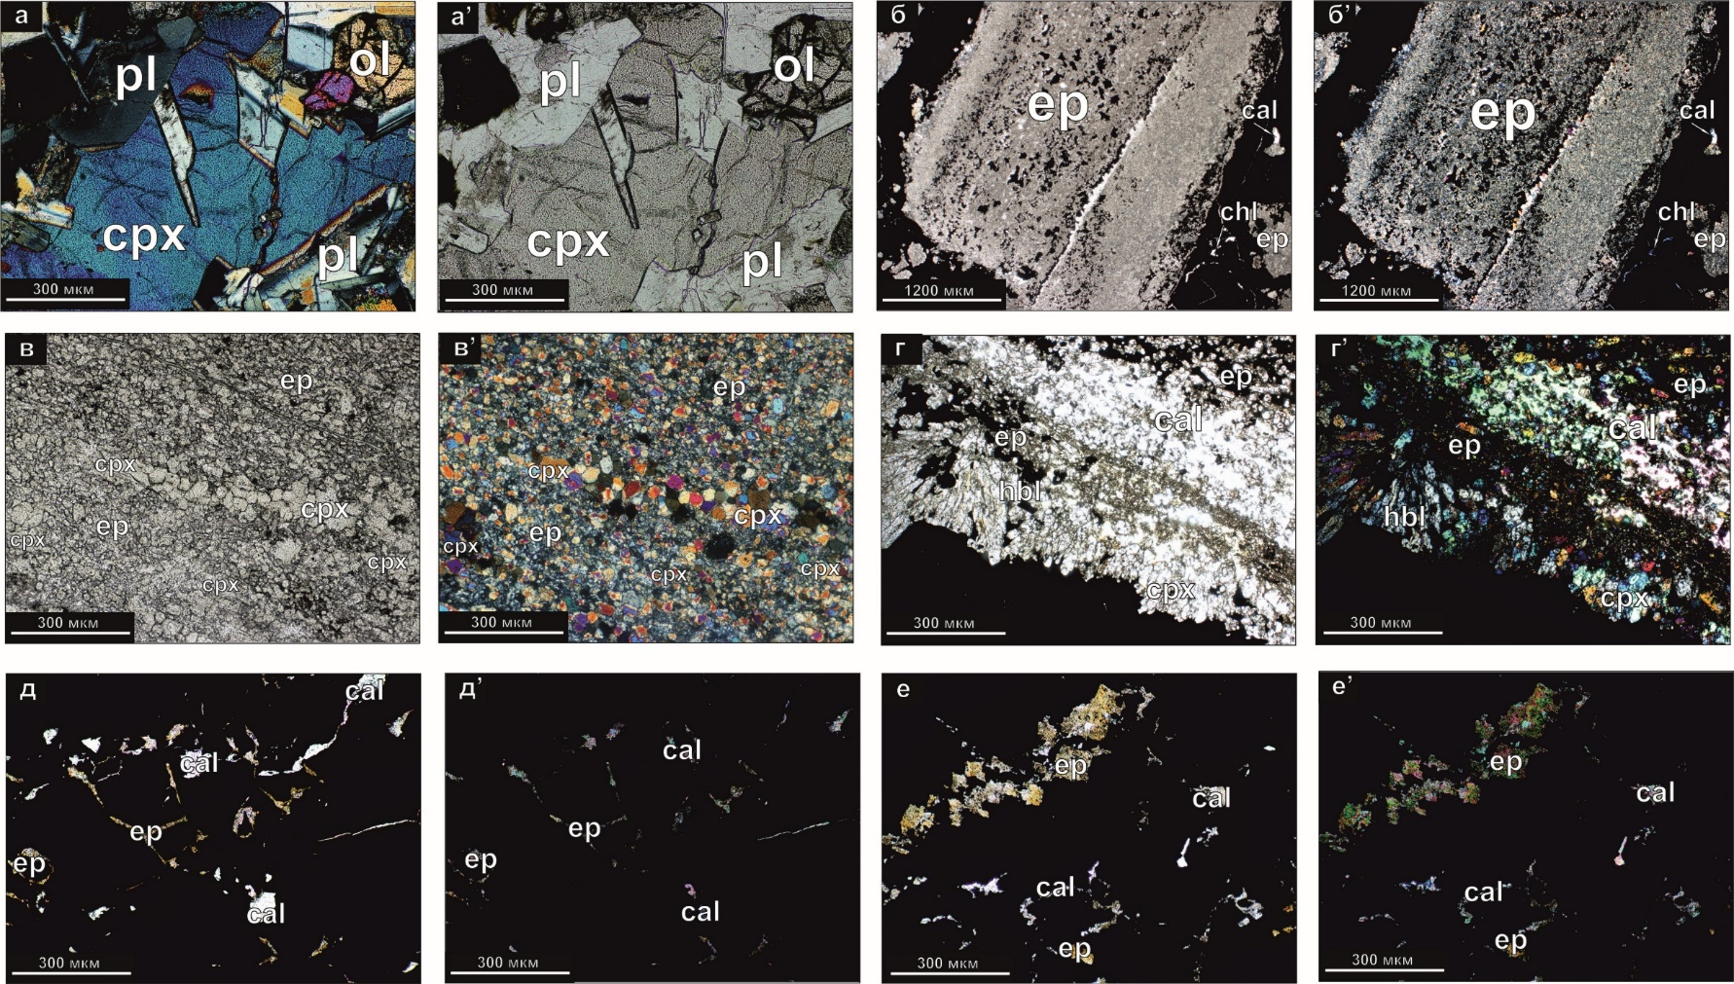
Вмещающие породы
Вмещающие рудоносные породы:
роговики и апокарбонатные скарны - Hbl, Ep, Cal, Qz, Chl; оливиновые габбро-долериты - Cpx, Ol, Pl

Slide 11
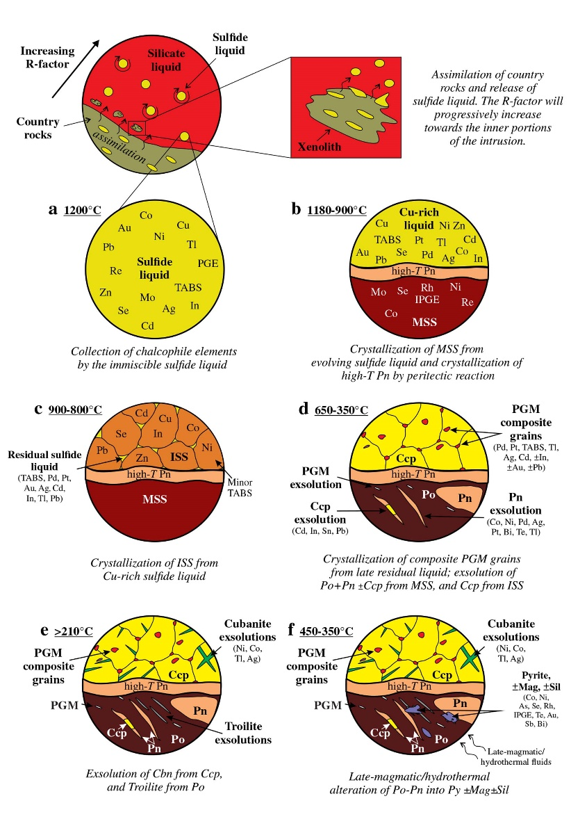
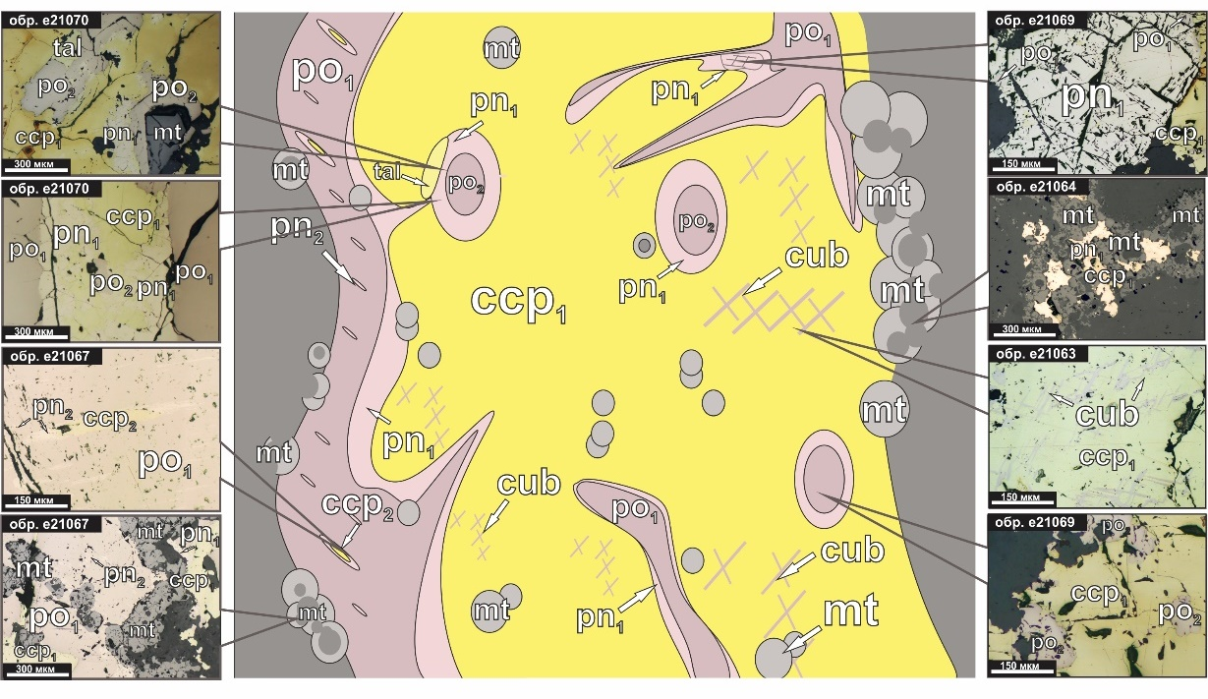
Схематичное изображение сульфидов «медистых» руд
Образцы В.М. Калугин, исследование ст. 4 курса Швецова Е.
Образование сульфидов в магматических сульфидных месторождениях
(Mansur et al., 2020)
Медистые халькопиритовые руды Октябрьского месторождения имеют магматическое происхождение: эволюция сульфидного расплава (Mss,Iss)

Slide 12
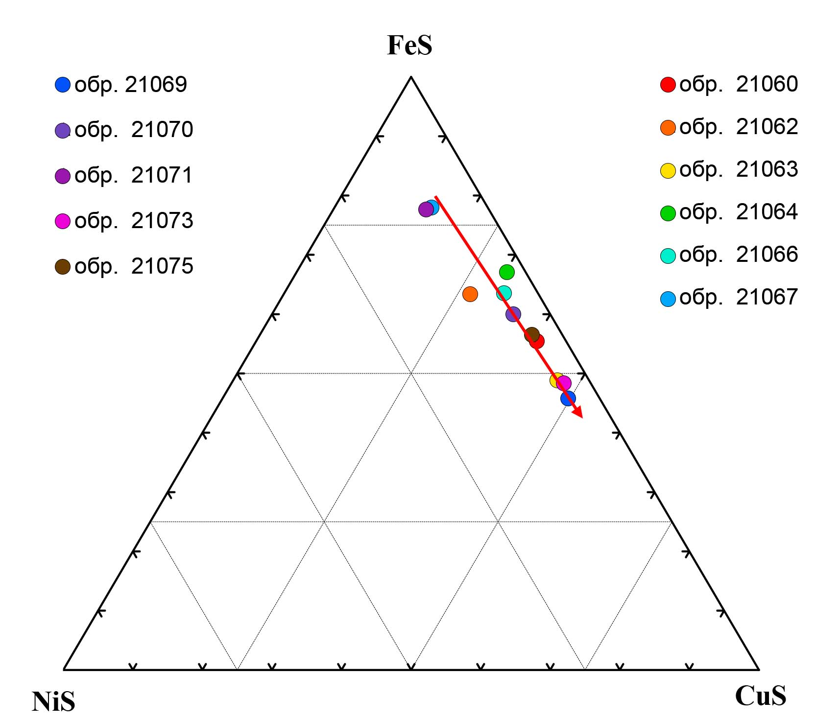
ФРАКЦИОНИРОВАНИИЕ СУЛЬФИДНОГО РАСПЛАВА
от существенно пирротинового (обр. е21067 и е21071) до обогащенного медью (обр. е21063, е21069 и е21073).
Никелевая составляющая является постоянной и не превышает 10 %.
Составы медистых руд, пересчитанные на 100 % сульфидную фазу.

Slide 13
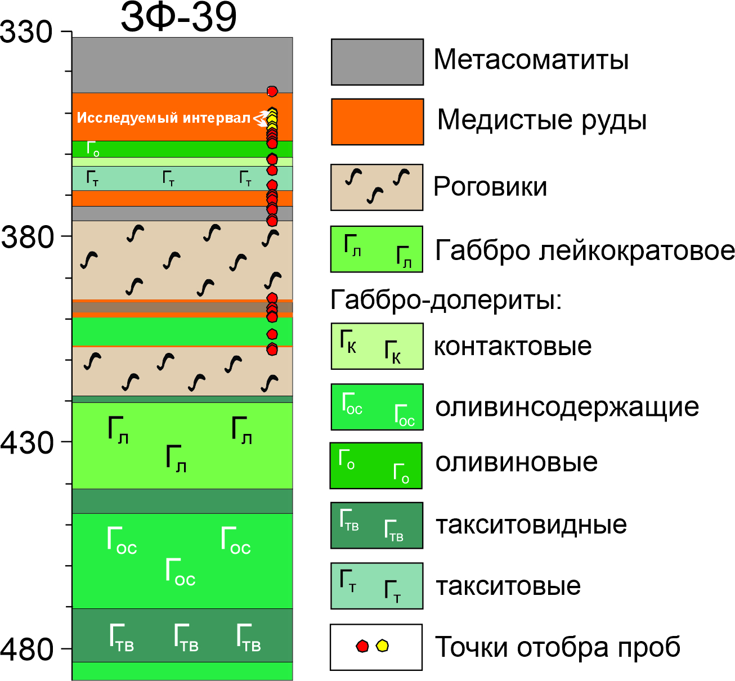
Литологический разрез скважины

Slide 14
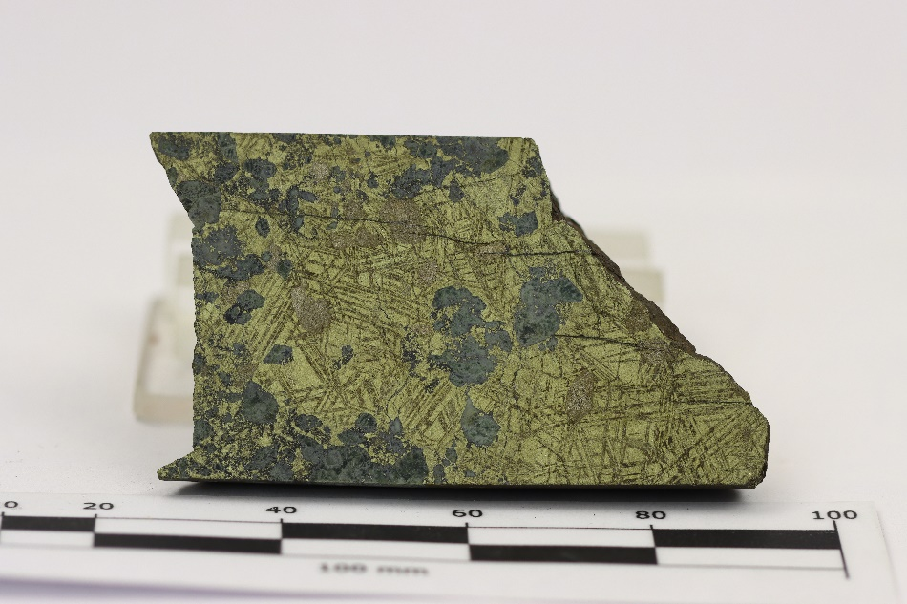
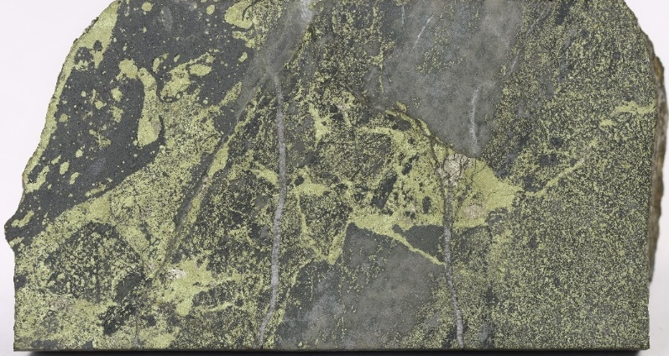
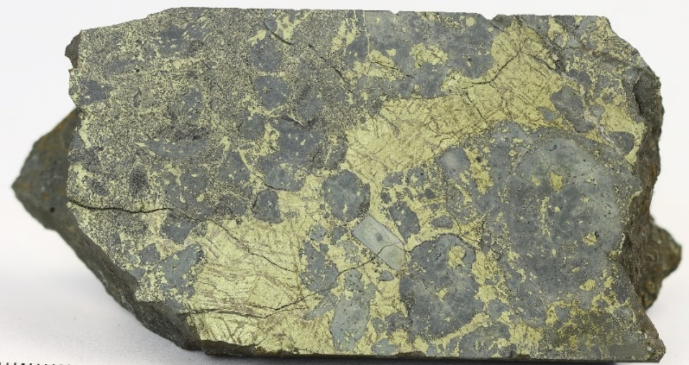
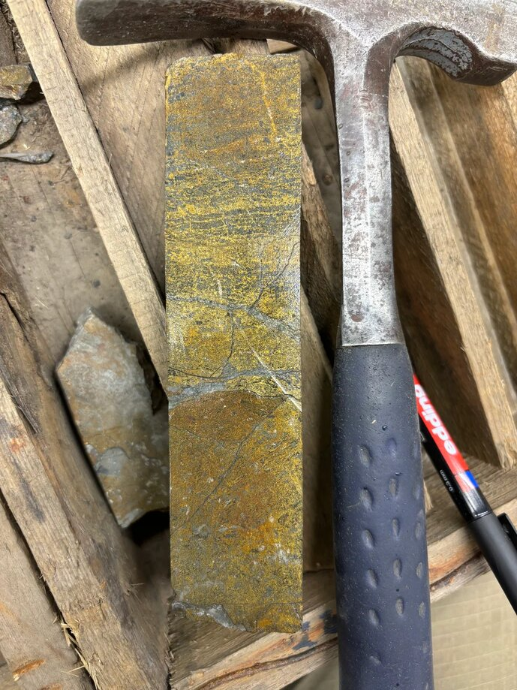
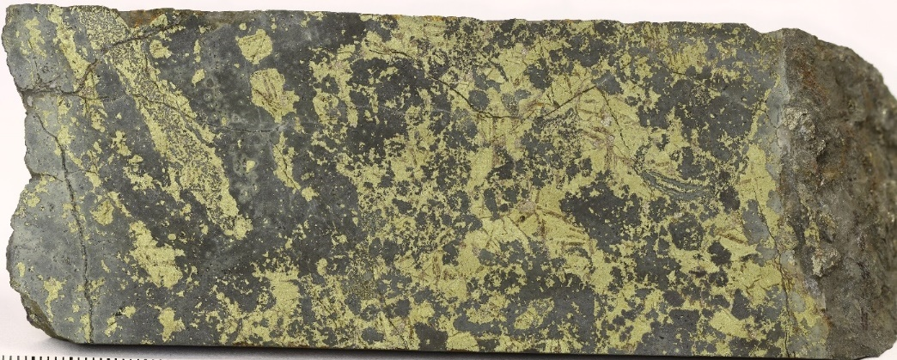
ТЕКСТУРЫ:
БРЕКЧИЕВЫЕ, ПРОЖИЛКОВЫЕ, ВКРАПЛЕННЫЕ, ПОЛОСЧАТЫЕ
ЗФ-9
ЗФ-39
ЗФ-9_376,2
ЗФ-39_353,7
ЗФ-68
ЗФ-39
ЗФ-68
ЗФ-68_376,5
ЗФ-68_376,2

Slide 15
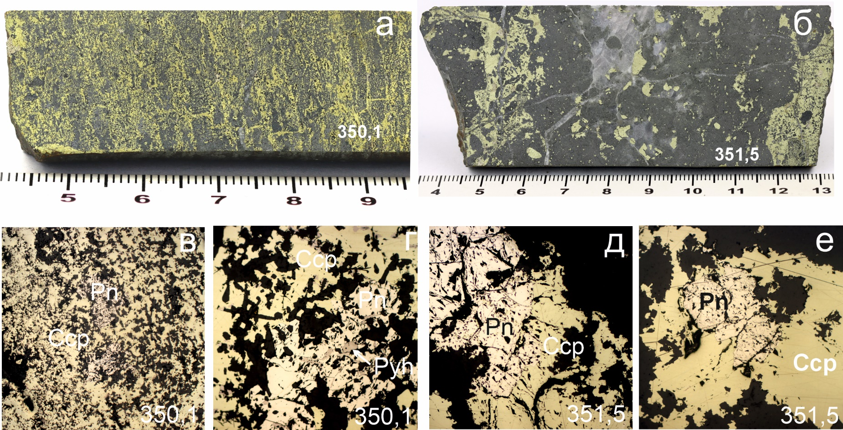
Верхняя часть разреза верхних медистых руд (350,1; 351,3 м) Уровень 1
Скв.
Зф-39
Текстуры: полосчатая, густо-вкрапленная, прожилково-вкрапленная, шлейфовая.
Пентландит-халькопиритовые руды:
халькопирит преобладает (Ccp); Пентландит присутствует (Pn);
пирротин (Pyh) имеет резко подчиненное значение (единичные мелкие выделения)

Slide 16
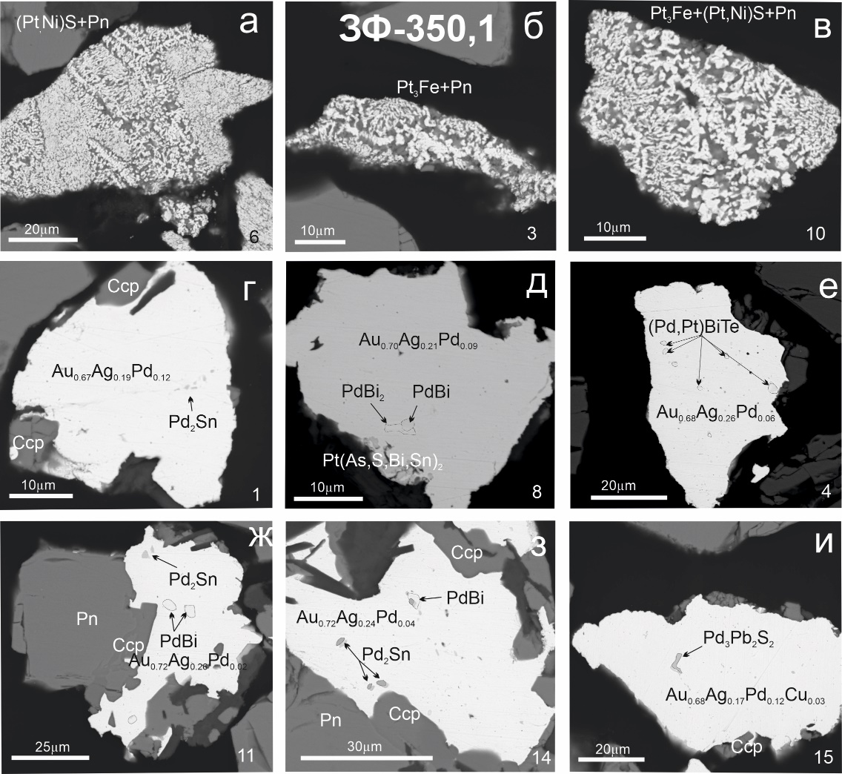
Верхняя часть разреза верхних медистых руд (УРОВЕНЬ 1)
Скв. Зф-39-350,1 – 351,3 м
Минералы благородных
металлов, 2 парагенезиса:
Pt-Pd-Ni-Fe-S
«Ажурные» зерна до 0,3 мм (а-в):
Пентландит
Pd-изоферроплатина
Куперит
(Ni,Fe)₉S₈ – (Pt,Pd)₃Fe – (Pt,Ni)S
2) Au-Ag - Pd-Bi(Te,Sn,Pb)
МПГ с преобладанием висмутидов Pd (фрудит, соболевскит, майченерит, реже паоловит, включенные в Pd-золото (г-и)
Au-Ag(Pd) – PdBi –PdBi₂ PdBiTe – Pd₂Sn

Slide 17
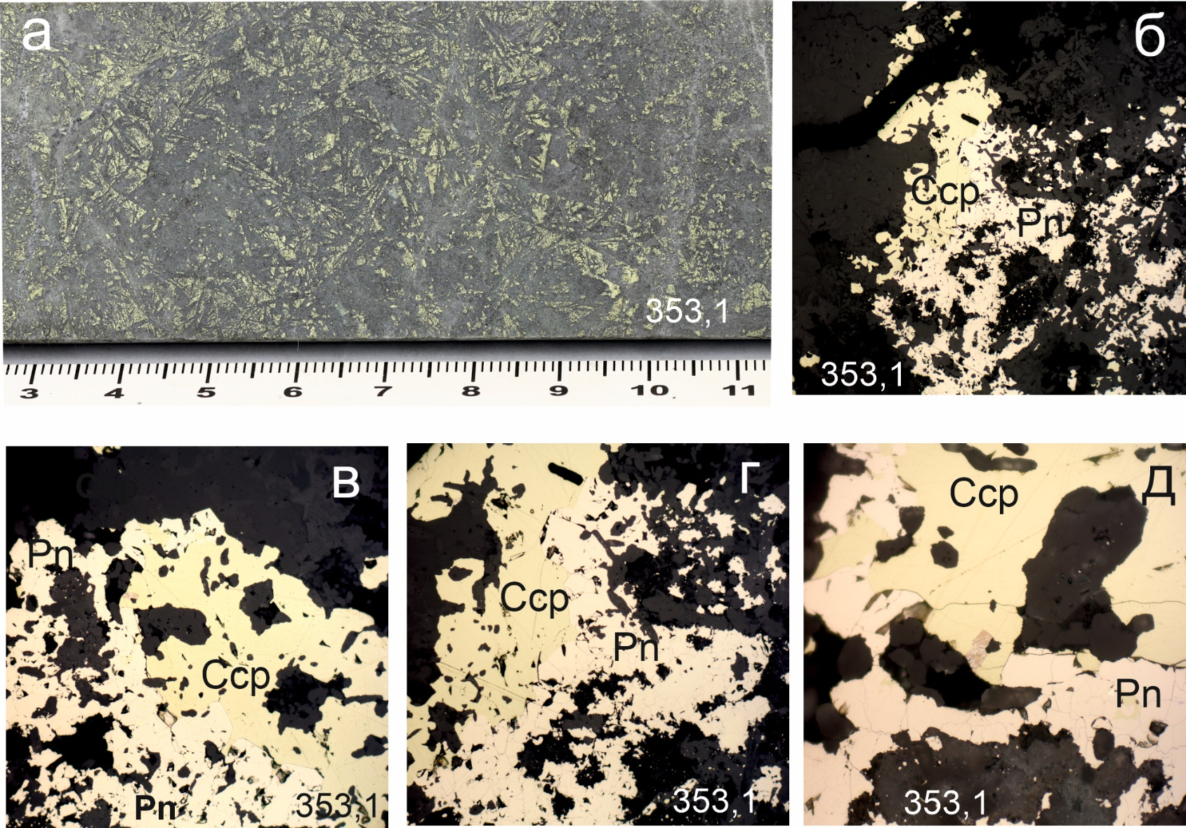
средняя часть разреза верхних медистых руд (УРОВЕНЬ 2)
Скв. Зф-39_353.1
Текстура: вкрапленная, «иней»
Пентландит-халькопиритовые руды (c борнитом и миллеритом):
халькопирит (Ccp) преобладает; пирротин отсутствует

Slide 18
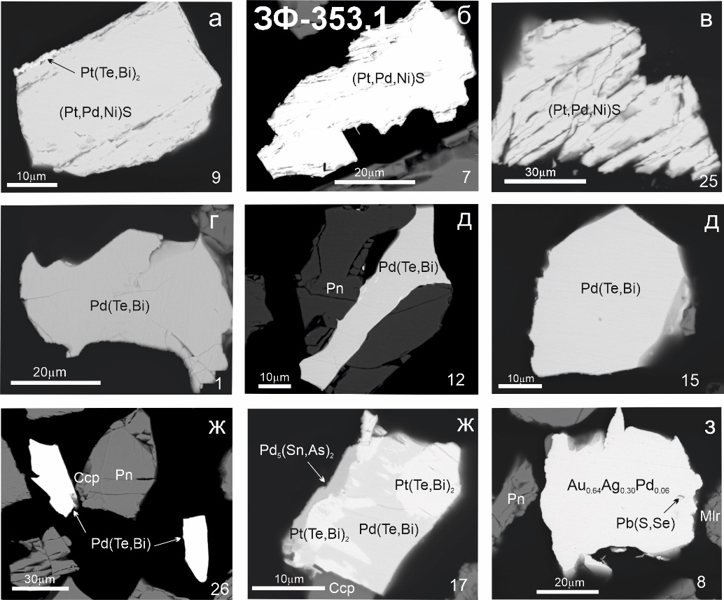
средняя часть разреза верхних медистых руд (УРОВЕНЬ 2)
Скв. Зф39_353.1
Все МПГ- зерна 20-100 мкм.
1) Система Pt(Pd,Ni)-S:
Куперит (Pt,Pd,Ni)S гомогенные зерна (а-в)
2) Система Pd-Te(Bi):
Te – ведущий элемент
(котульскит Pd(Te,Bi),
мончеит Pt(Te,Bi)₂ (г-ж).
Pd-золото реже, без включений МПГ, но с галенитом (з); борнит и миллерит

Slide 19
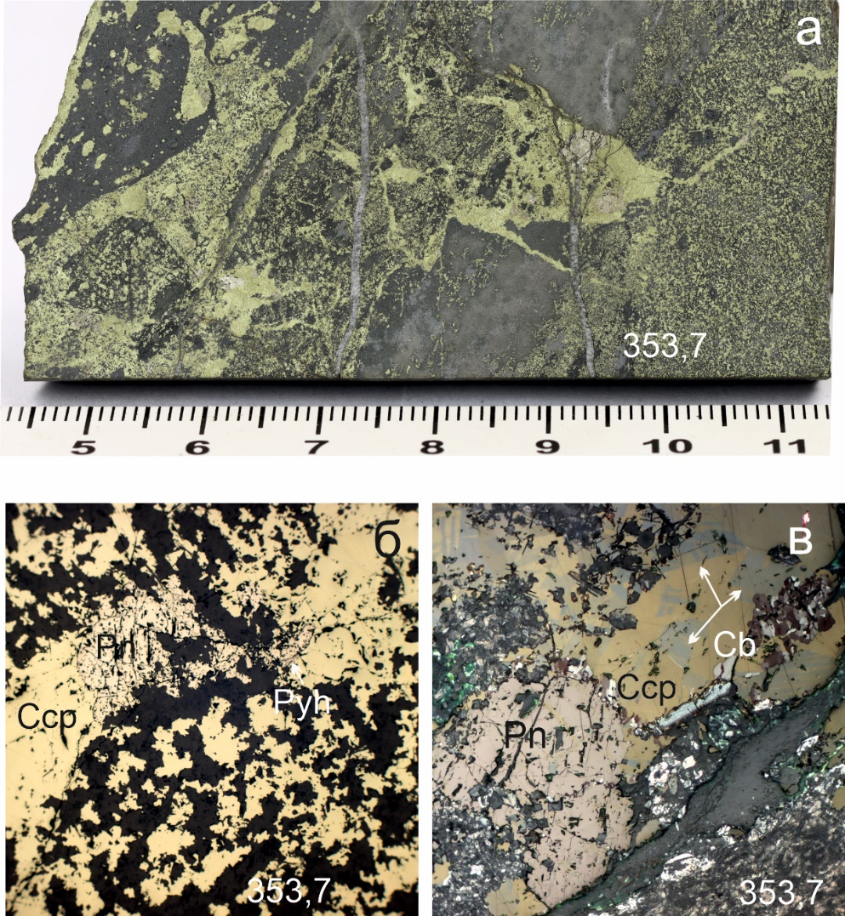
нижняя часть разреза верхних медистых руд (УРОВЕНЬ 3)
Скв. Зф-39-353.7
Текстуры: густо-вкрапленная, прожилковая, шлейфовая, брекчиевая
Пирротин-пентландит-кубанит-халькопиритовые руды:
Ссp преобладает; доля Pn возрастает; присутствуют Pyh и кубанит (Cb)

Slide 20
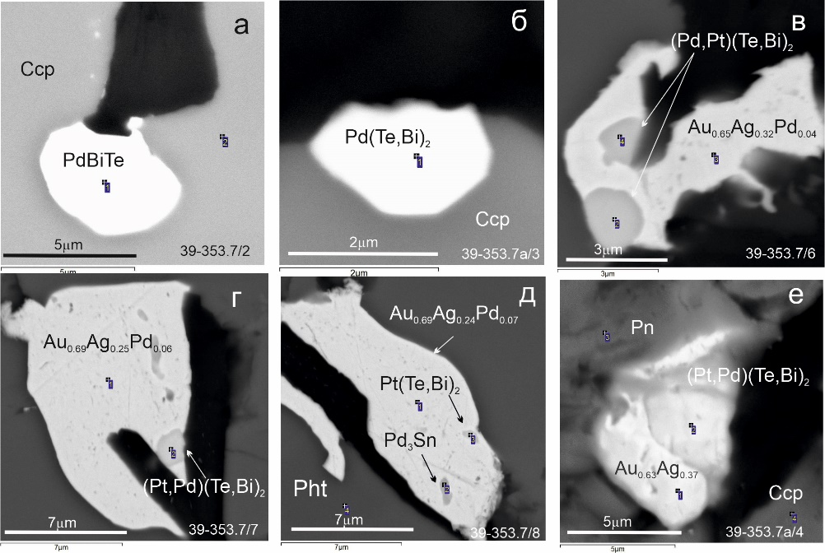
нижняя часть разреза верхних медистых руд (УРОВЕНЬ 3)
Скв. Зф-39
Мельчайшие (3-5 мкм) гомогенные зерна МПГ в Ccp или в Au-Ag-Pd
Система Pd(Pt)-Bi-Te:
Висмутотеллуриды Pd и Pt: меренскиит Pd(Te,Bi)₂, мончеит (Pt,Pd)(Te,Bi)₂ и майченерит PdBiTe;
Куперит, характерный для предыдущих горизонтов, отсутствует

Slide 21
Ассоциации МПГ на трех разных уровнях верхних медистых руд
Уровень | Минерал | Формула
1 (350,1; 351,5) | Ag-пентландит Палладистое золото Изоферроплатина Куперит Фрудит Соболевскит Паоловит Инсизваит Котульскит Майченерит Лафламмеит | Ag 0,69-0,97 apfu Au_{2,5}(Ag,Pd); Pd до 8,1 мас.% (Pt,Ni,Cu)₃Fe (Pt,Ni)S PdBi₂ PdBi Pd₂Sn; PtBi₂ Pd(Te_{0.7}Bi_{0.3}) PdBiTe Pd₃Pb₂S₂
2 (353,1) | Ag-пентландит Палладистое золото Куперит Котульскит Мертиит II Паоловит Мончеит Галенит | Ag 1,00-1,01 apfu Au₂(Ag,Pd); Pd до 4,9 мас.% (Pt,Pd,Ni)S Pd(Te_{0.7}Bi_{0.3}) Pd₈(Sb,As)₂ Pd₂(Sn,As) Pt(Te,Bi)₂ PbS
3 (353,7) | Палладистое золото Майченерит Меренскиит Паоловит Мончеит | Au₂(Ag,Pd); Pd до 4,6 мас.% PdBiTe (Pd,Pt)(Te,Bi)₂ Pd₂Sn (Pt,Pd)(Te,Bi)₂
Желтым цветом – включены в Au-Ag-Pd; жирный шрифт – распространенные минералы

Slide 22
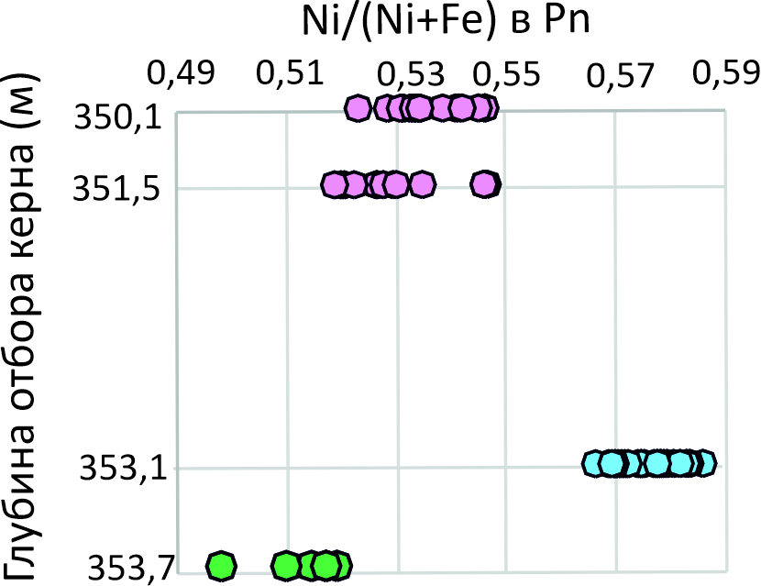
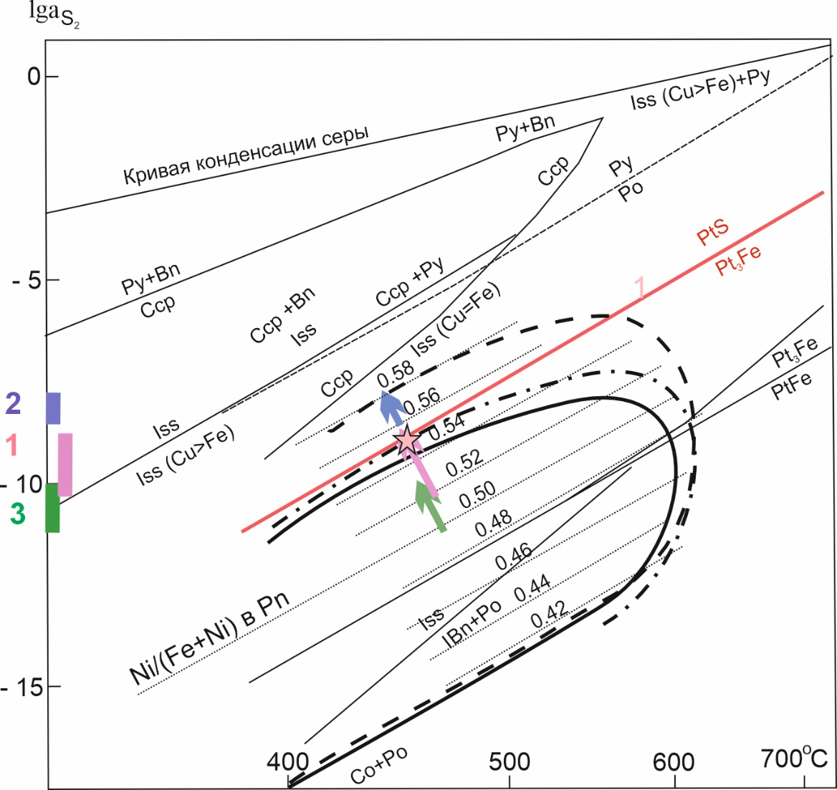
Физико-химические условия формирования пентландита
Изменение k = Ni/(Ni+Fe) в Pn c понижением TºC и увеличением fS₂. Векторы показывают эволюцию пентландита на разных глубинах
1
2
3
Фазовые равновесия для систем Cu(Ni) − Fe − S. Пунктирные кривые – поля стабильности Pn
(Barton and Skinner 1967; Ehlers 1972; Vaughan, Craig, 1981; Kaneda et al., 1986; Перегоедова,1999; Колонин и др., 2000; Косяков и др., 2003).

Slide 23
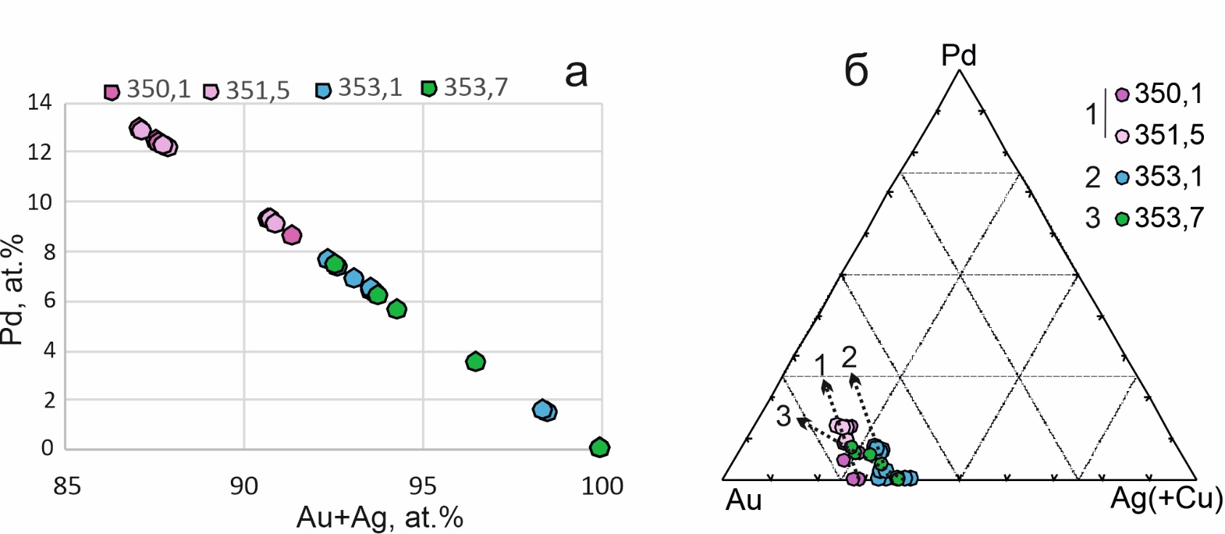
Составы Au-Ag-Pd
Палладистое золото является типоморфной особенностью верхних медистых руд
Au₃(Ag,Pd)
На каждом из трех уровней верхних медистых руд собственные тренды составов палладистого золота; в целом Pd-rich снижается

Slide 24
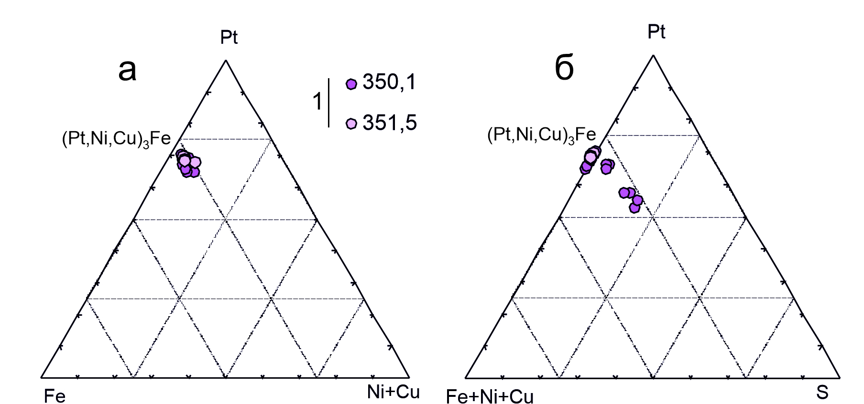
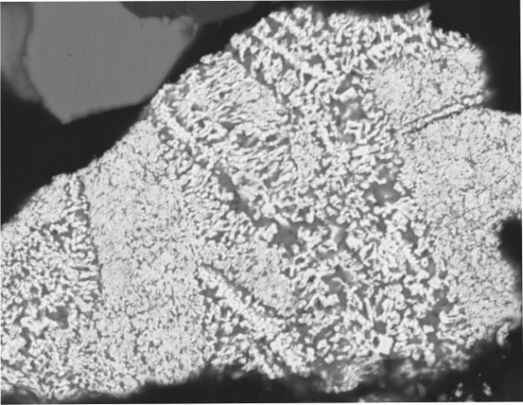
Изоферроплатина только на верхнем уровне (1)
S в изоферроплатине за счет тонкого срастания с PtS и Pn
Ni – 0,91-2,61 во всех зернах
Сu – 0,00 – 2,46 фрагментарно

Slide 25
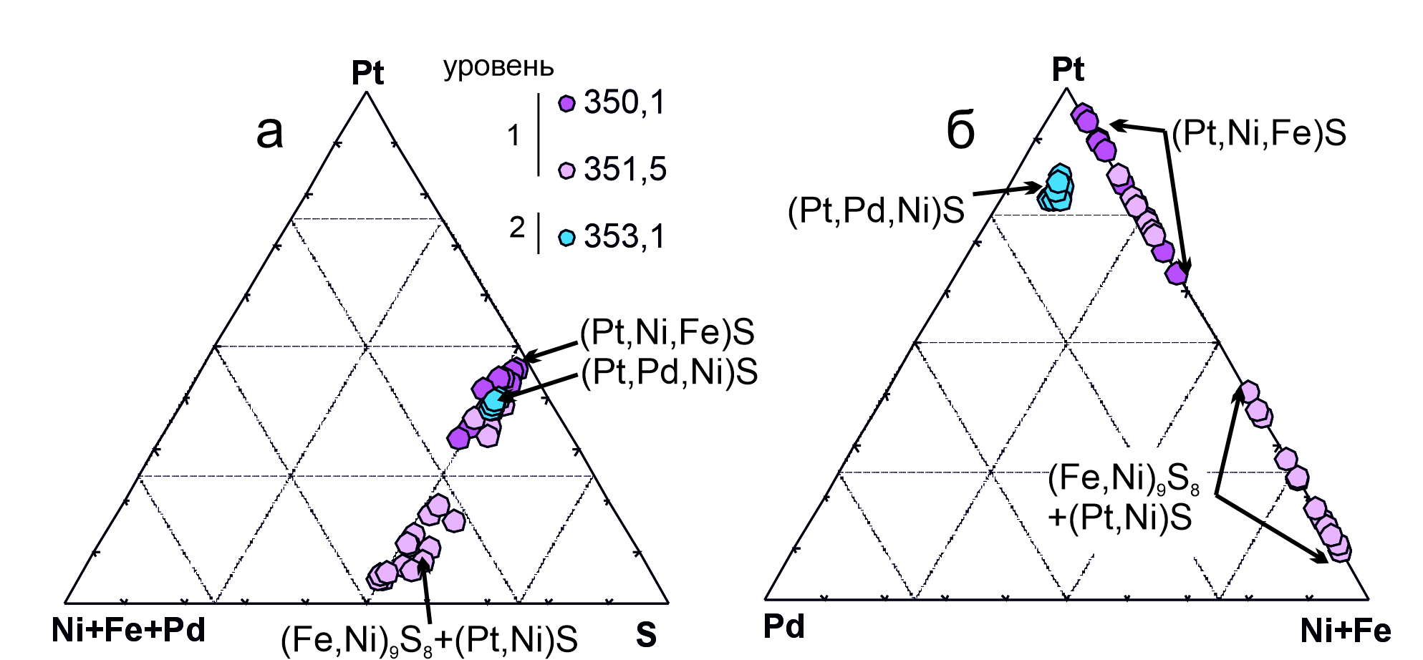
Куперит – на 2-х верхних уровнях (1,2)
Куперит - только на двух верхних уровнях верхних медистых руд:
на первом обогащенный Ni, который увеличивается с глубиной
на втором – Ni,Pd-rich

Slide 26
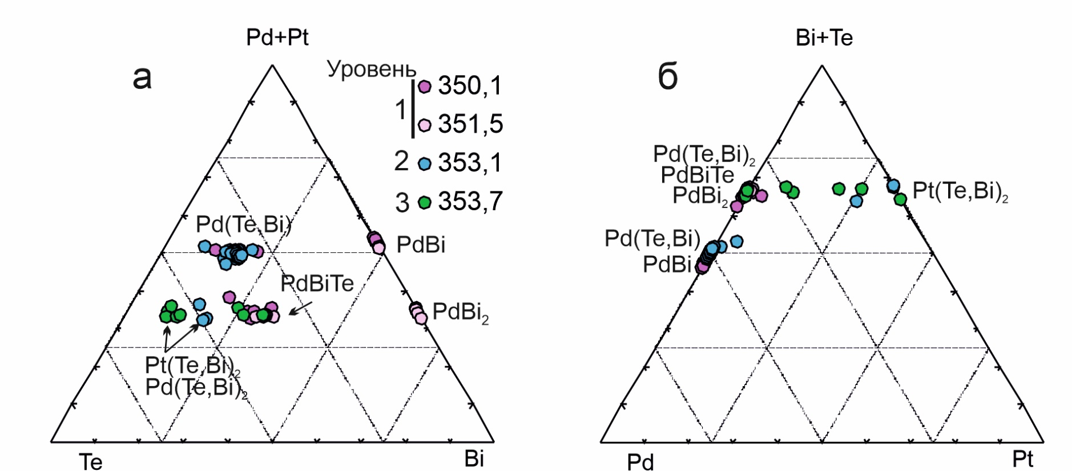
Система PD(Pt)- Bi- Te
На уровне 1: висмутовая специализация PdBi; PdBi₂
На уровне 2: возрастает активность Te Pd(Te,Bi)
На уровне 3: активность Te еще выше Pd(Te,Bi)₂
повышена роль Pt Pt(Te,Bi)₂

Slide 27
обобщение
«Медистые» руды имеют признаки магматического происхождения
2. Состав их широко варьирует, не всегда отвечая своему названию.
3. Текстуры руд и морфология зерен МПГ на верхнем (1) и среднем (2) уровнях значительно различаются (мелкие включения в золоте и крупные кристаллы в сульфидах, соответственно).
Текстуры руд и формы выделения МПГ верхнего (1) и нижнего (3) уровней сопоставимы.
4. Геохимические особенности Pd-МПГ на каждом из 3-х уровней различаются:
(1) Pd-Bi; (2) Pd-Te-Bi; (3) Pd-Pt-Te-Bi
Фугитивность серы не отражает единый тренд в разрезе медистых руд:
Сверху-вниз: умеренная высокая низкая
5. На уровне (1) – умереннная fS₂: совместная кристаллизаця сульфида и интерметаллида Pt; Pn_{Ni-Fe}
На (2) – высокая fS₂ способствует кристаллизации крупных зерен PtS; Pn_{Ni}
На (3) – низкая fS₂; Pn_{Fe}
6. Палладистое золото характерно для всех уровней, но (1) – более Pd-rich;
7. Куперит – на двух верхних уровнях, но на (1) – Ni-rich PtS, на (2) – Pd-rich PtS

Slide 28
Предварительные выводы
Рассматривая гипотезы образования медистых руд, наиболее приемлемыми для полученных нами предварительных результатов являются: 1) «закачка» рудного вещества в пористое пространство между слоями вмещающих пород (Кунилов и др., 1989), но при отсутствии зависимости от рамы и 2) «динамическое внедрение» сульфидного флюидонасыщенного расплава под давлением, который подвергал плавлению осадочные породы (Barnes et al., 2023);
Отсутствие единой эволюции минеральных парагенезисов в разрезе медистых руд
Пульсационное и длительное внедрение флюидонасыщенного сульфидного расплава из глубинной магматической камеры.
Расплав каждого пульса обладал собственным металлогеническим наполнением и кристаллизовался в различных физ-хим. условиях

Slide 29
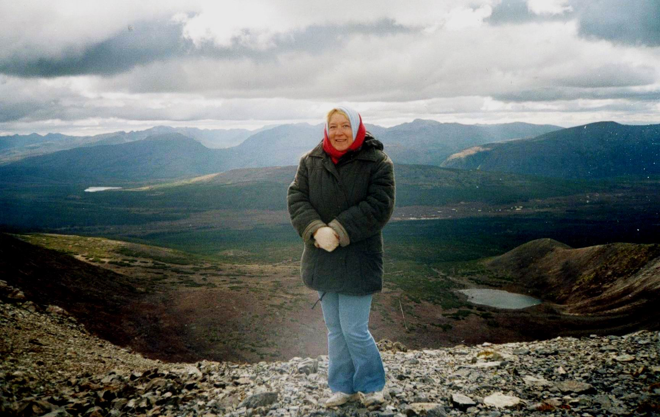
Спасибо за внимание
Работа выполнена при финансовой поддержке Базового проекта Института геологии и минералогии им. В.С. Соболева СО РАН № FWZN-2026-0003

